Slide 1
A GRANDE ESPERANÇA E O FUTURO

Slide 2
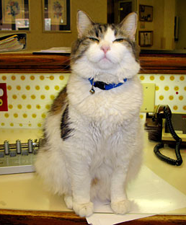
Gato Oscar

Slide 3
Centro de Enfermagem New England (EUA)

Slide 4
1. O FUTURO E O HOMEM

Slide 5
2. O HOMEM NO FUTURO

Slide 6
3. ADVERTÊNCIAS DO FUTURO

Slide 7
PARA A IGREJA

Slide 8
PARA O MUNDO

Slide 9
PARA CADA PESSOA

